Slide 1
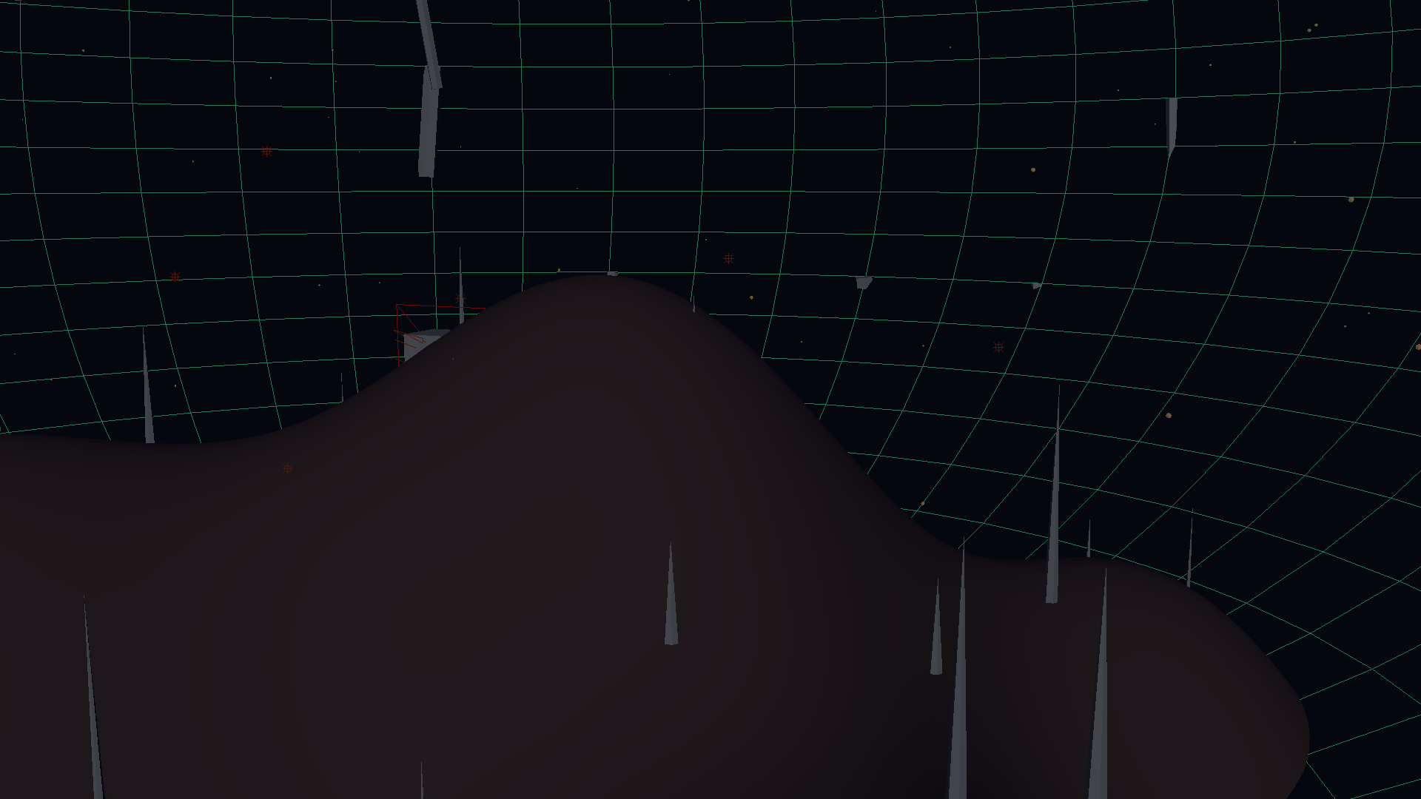
PROCEDURAL · MAYA PYTHON · 2026
CRYSTAL CAVERN
Python 驱动 Maya 程序化水晶洞穴生成系统
未来创新设计 · 浙江大学 2026 · Prof. Xiaosong Yang
He Xiangrong 3230104205

Slide 2
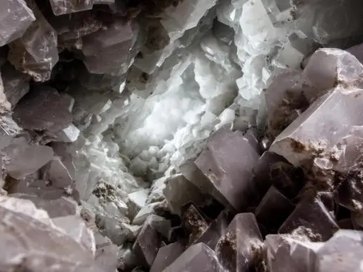
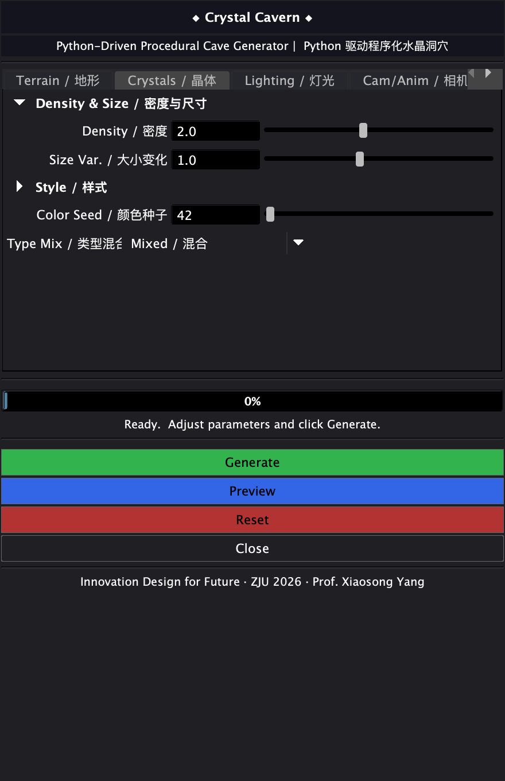
02 · PROJECT OVERVIEW
v1→v2→v3 迭代
项目概述 — 从实景到程序化生成
66,049
地形顶点
56
颗六棱柱晶体
960
帧飞越动画
一键点击 → Maya 自动生成完整水晶洞穴：地形、晶体、灯光、飞越相机，全程零手动。
7/19
7/20
7/21
v1 原型
v2 管线
3 天内从算法原型迭代到完整交付，4 个核心模块各经历 2-3 轮代际进化
v3 精品
Crystal Cavern · ZJU 2026 · Prof. Xiaosong Yang
02 / 12

Slide 3
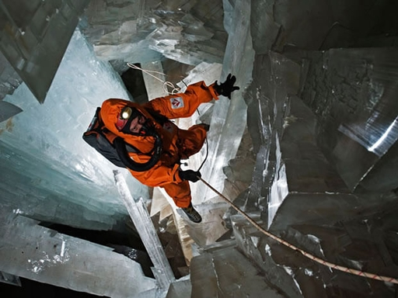
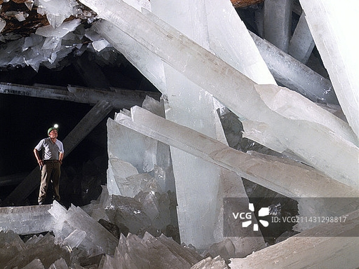
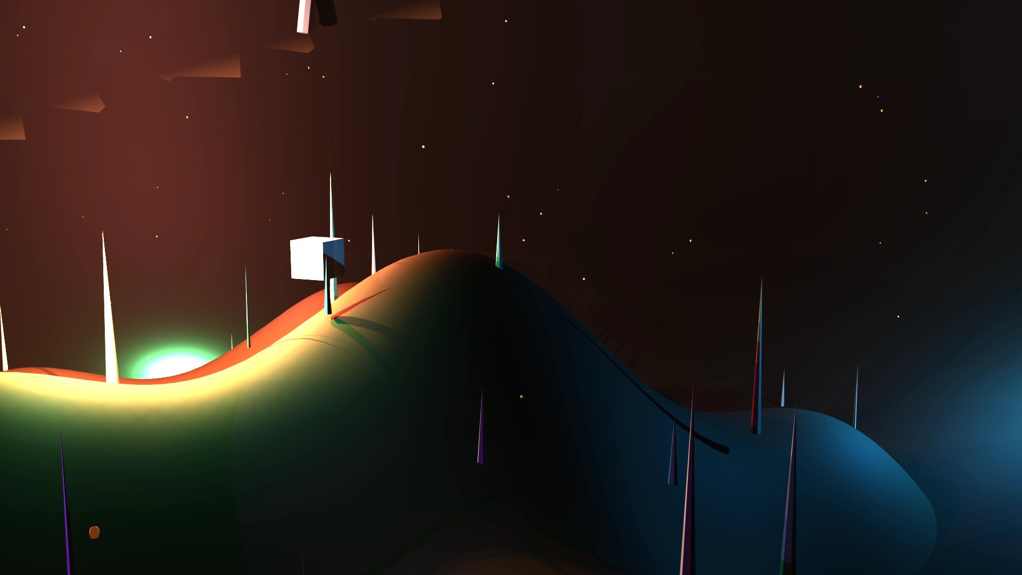
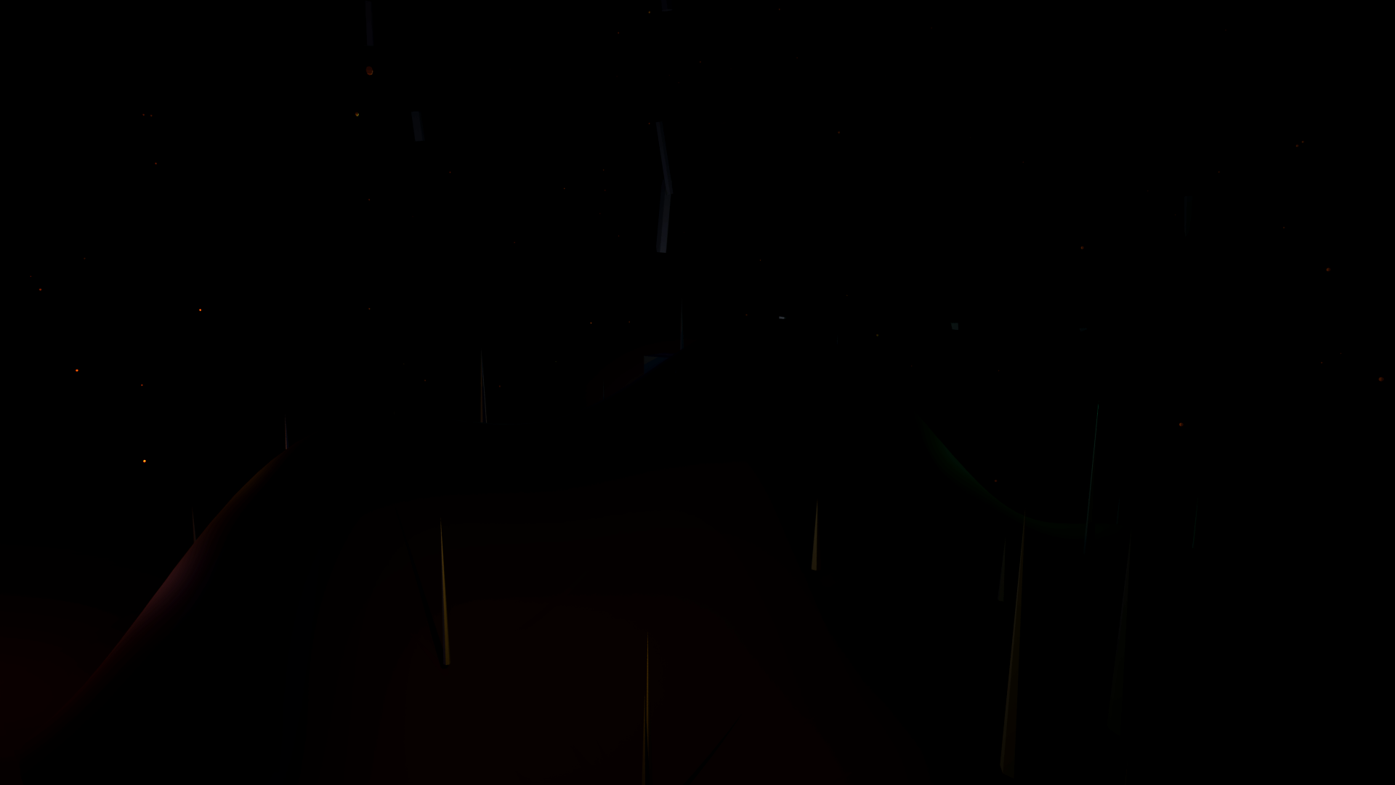
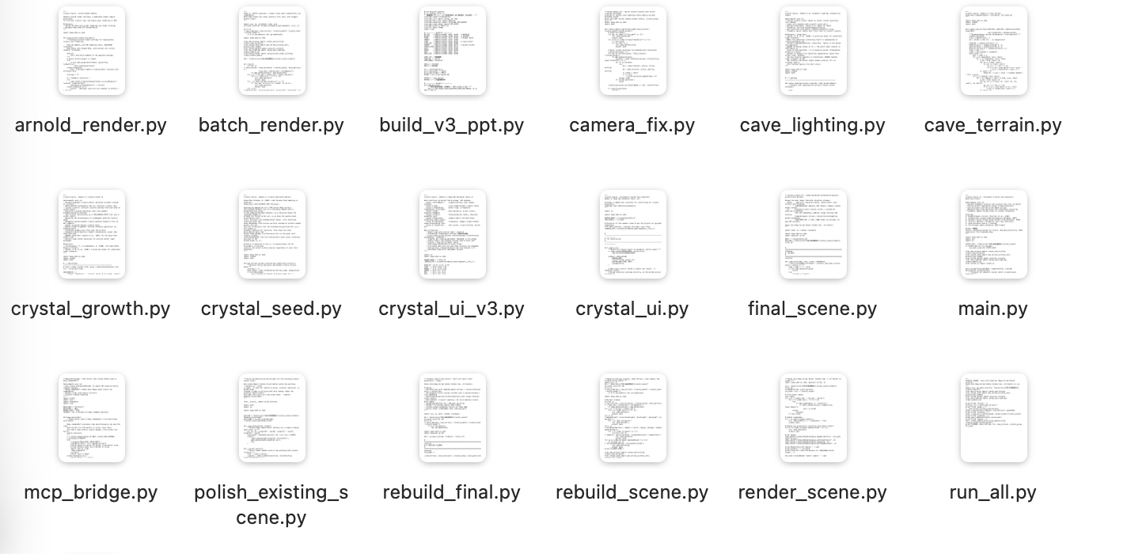
03 · REFERENCE
实景参考 — 奈卡水晶洞 vs 算法目标
实景 · 墨西哥奈卡 (Naica) 水晶洞
算法目标 · 我们的程序化生成
▼ 从实景到算法生成目标
▸
晶簇生长 · 多色辉光
▸
次表面散射照明 · 暗洞氛围
▸
体积光束 · 10 种宝石材质
真实晶洞长达 12 米 — 用算法复现其几何与光照质感
Crystal Cavern · ZJU 2026 · Prof. Xiaosong Yang
03 / 12

Slide 4
04 · ALGORITHM INNOVATION
v1→v3 进化
算法创新 — 四个经典算法的三维应用
Diamond-Square
66,049 顶点地形 · 洞穴塑造（径向幂 + 正弦扰动）
Fournier, Fussell & Carpenter · 1982
v1→v3 · 算法不变，v3 新增 OpenMaya2 批量写入
Poisson-disc 采样
晶体种子分布 · 避免扎堆的自然间距
Bridson · 2007
v1 ❌假 Bridson → v3 ✅真 Bridson + 空间哈希
L-System 分支
三维球面坐标分支 · 自相似晶簇形态
Prusinkiewicz & Lindenmayer · 1990
v1 无 → v2 一层分支 → v3 递归重写 + 六方晶系
Subsurface Scattering
Arnold BSSRDF · 光从晶体内部透出
Jensen et al. · 2001
v3 学术澄清 · 材质 BSSRDF ≠ 点光补光
Crystal Cavern · ZJU 2026 · Prof. Xiaosong Yang
04 / 12

Slide 5
05 · PIPELINE
v1→v3 进化
五阶段全自动生成管线
Stage 1
Stage 2
Stage 3
Stage 4
Stage 5
地形生成
种子分布
晶体生长
灯光雾效
相机动画
Diamond-Square
Poisson-disc
L-system + axis-angle
三层布光 · 体积雾
960 帧飞越
版本迭代标注
v1 7/19
仅地形 + 随机散点晶体
v2 7/20
六棱柱 + 一层分支 + 根部嵌入 + aimConstraint
v3 7/22
递归 L-system + 真 Bridson + OpenMaya2 + axis-angle
Crystal Cavern · ZJU 2026 · Prof. Xiaosong Yang
05 / 12

Slide 6
06 · CODE ARCHITECTURE
v1:6 v2:7 v3:10 模块
代码架构 — 7 个独立模块
函数完整 docstring · 算法引用标注 · 单一职责 · 可独立测试 · 约 2,200 行
cave_terrain.py
Diamond-Square
地形 · 洞穴围合 · 钟乳石/石笋
crystal_seed.py
Poisson-disc
晶体种子分布 · 空间哈希
crystal_growth.py
L-System
六边形晶体 · 尖端 · 递归分支
cave_lighting.py
Subsurface
3 层布光 · 体积雾 · 尘埃 · 相机
crystal_ui.py
GUI
4 标签页 · 16 控件 · 一键生成
arnold_render.py
Arnold
AA/采样/AOV/渲染相机
batch_render.py
批量
多 seed → 多 .ma 场景
集成入口：final_scene.py → build(seed, density, fog_density, render)
Crystal Cavern · ZJU 2026 · Prof. Xiaosong Yang
06 / 12

Slide 7
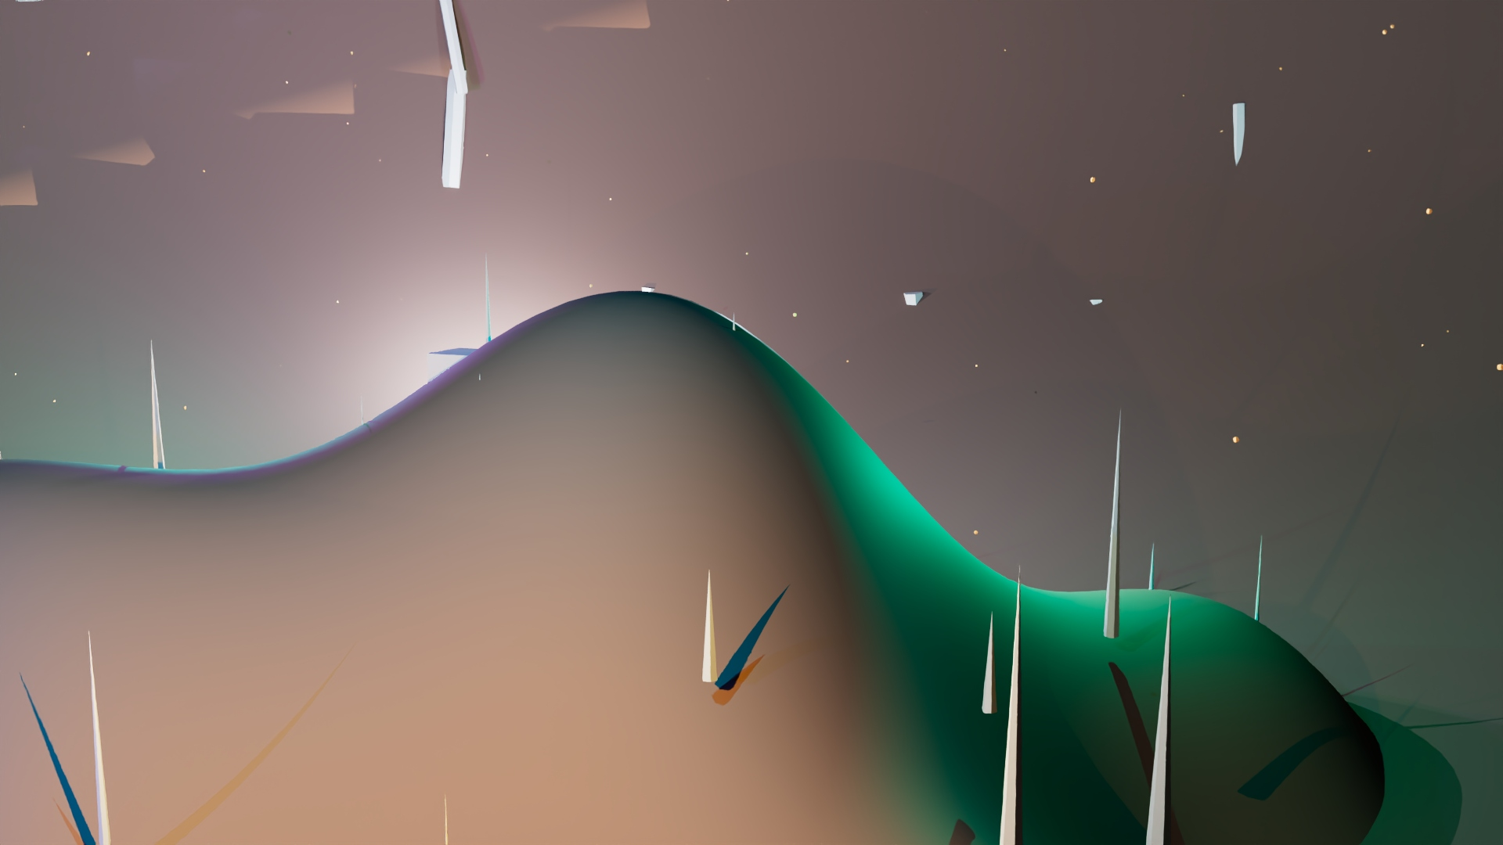
07 · CRYSTAL GEOMETRY · CORE
三次代际跳跃
晶体几何进化 — 从「钉子」到「水晶」
v1 7/19
v2 7/20
v3 7/22
圆柱堆叠
六棱柱 + 一层分支
递归 L-system
像钉子 · 无分支
根部嵌入 · aimConstraint
二级三级分支 · 晶面方位角
关键创新：递归 L-system × 六方晶系 60° 方位角偏置 × axis-angle 最短旋转（无 aimConstraint · 无 gimbal lock）
Crystal Cavern · ZJU 2026 · Prof. Xiaosong Yang
07 / 12

Slide 8
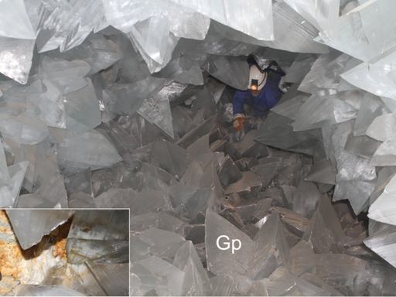
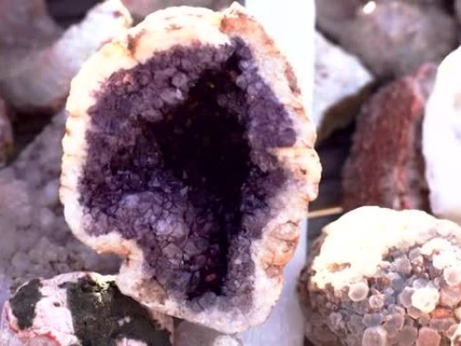
08 · MATERIAL & LIGHTING
v3 学术澄清
材质与灯光 — SSS 学术严谨性澄清
SSS 到底谁负责？ · 材质端 ≠ 灯光端
材质端 · Arnold BSSRDF (Jensen 2001)
✓ 真正的次表面散射
✓ subsurface / Color / Radius
✓ Coat 薄膜 + Transmission 半透
✓ 光从晶体内部透出
期望达到的理想态
灯光端 · 20 盏 accent 点光源
10 种宝石 · aiStandardSurface
▸ 外光补光 · 非次表面散射
▸ intensity 800–1600 · decayRate 0
▸ 颜色匹配宝石辉光色
紫水晶
红宝石
黄水晶
海蓝宝
萤石
黑曜石
▸ 放置在最高晶体锚点
两者分开、各司其职 — 论文引用与代码实现对得上
Crystal Cavern · ZJU 2026 · Prof. Xiaosong Yang
08 / 12

Slide 9
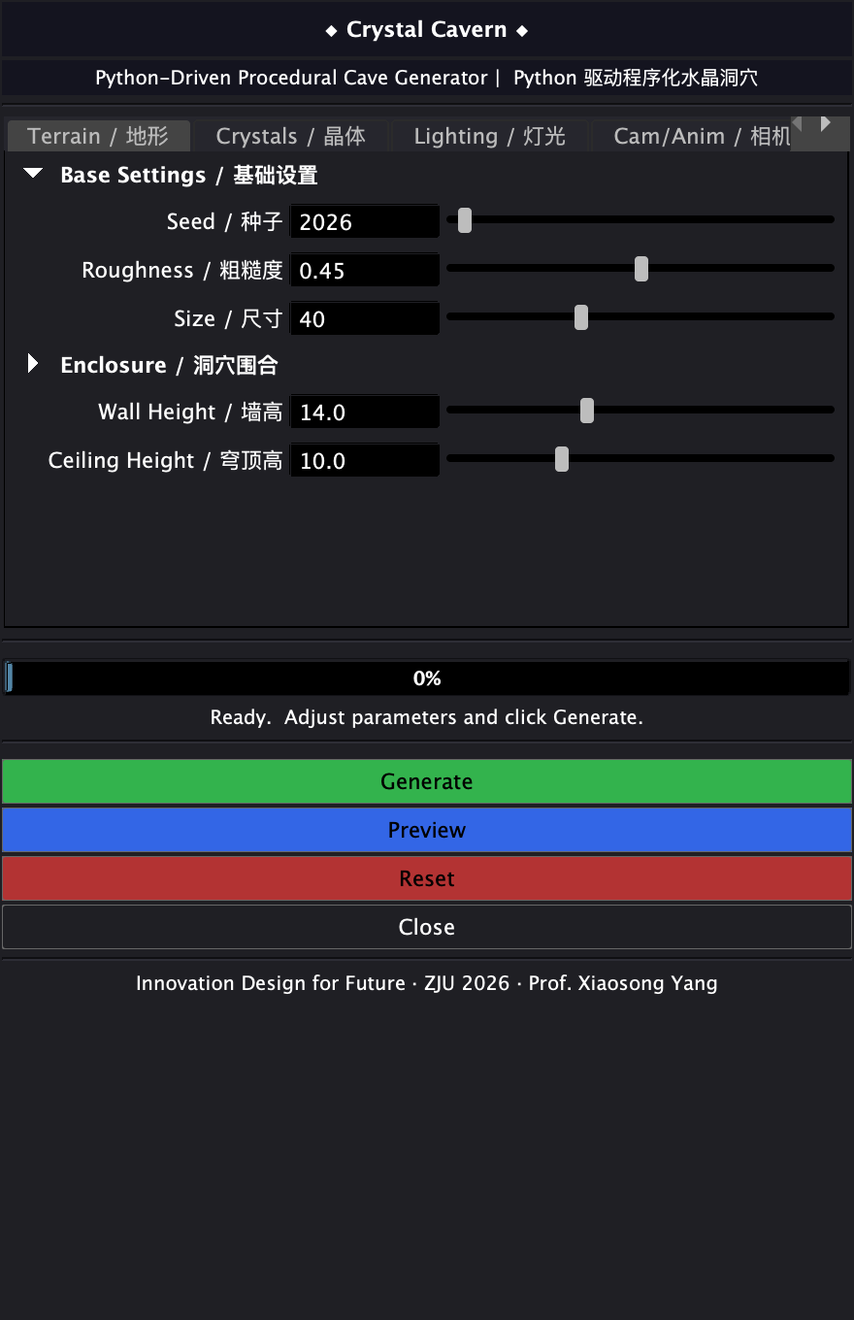
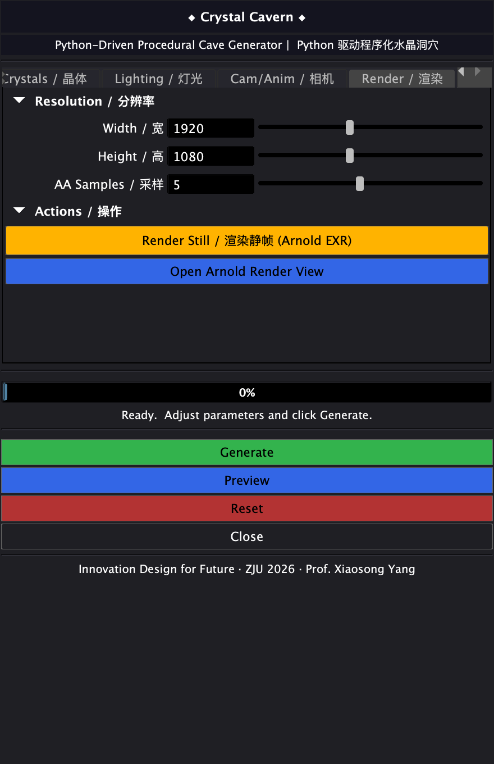
09 · INTERACTIVE GUI
v2→v3 品牌化
交互 GUI — Maya 内嵌可视化窗口
4 标签页
Terrain · Crystals · Lighting · Render
16 控件
全部 min/max 安全范围 + 默认值
Generate
读取控件值 → final_scene.build()
progressWindow
8 阶段进度条 · 防卡死提示
Render Still
触发 Arnold EXR 渲染
v2→v3 新增：Logo 品牌标识 + 8 阶段 progressWindow 进度条
◆ Crystal Cavern v10 · Maya 标准 tabLayout 布局层级
Crystal Cavern · ZJU 2026 · Prof. Xiaosong Yang
09 / 12

Slide 10
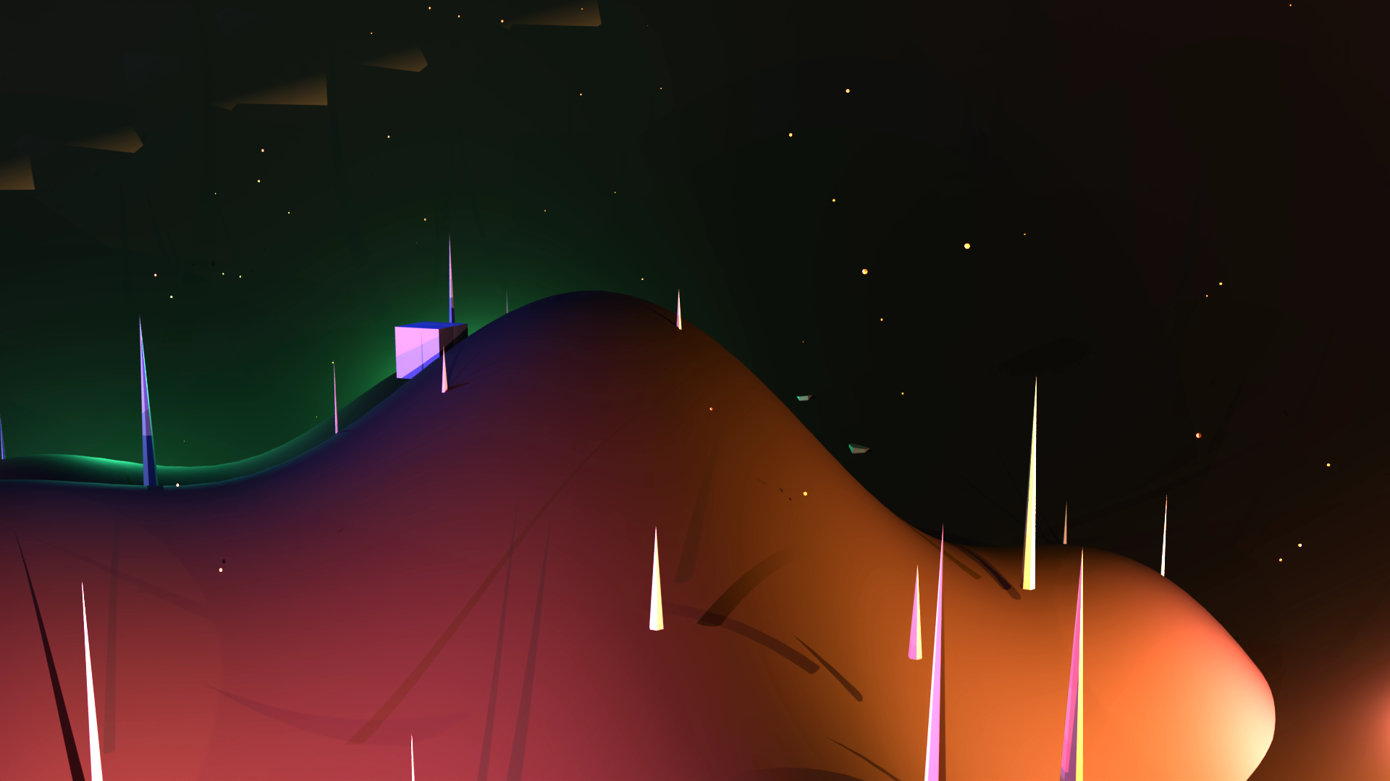
10 · FINAL RENDERS
v3 递归 L-system + 真 Bridson
最终渲染成果 — 两套参数对比
紫水晶洞穴 · seed=2026 · 56 crystals
红宝石洞穴 · seed=7777 · 56 crystals
1920×1080 Arnold EXR · AA=5 / transmission=5 / SSS=3 · 同参数不同 seed → 完全不同的洞穴
Crystal Cavern · ZJU 2026 · Prof. Xiaosong Yang
10 / 12

Slide 11

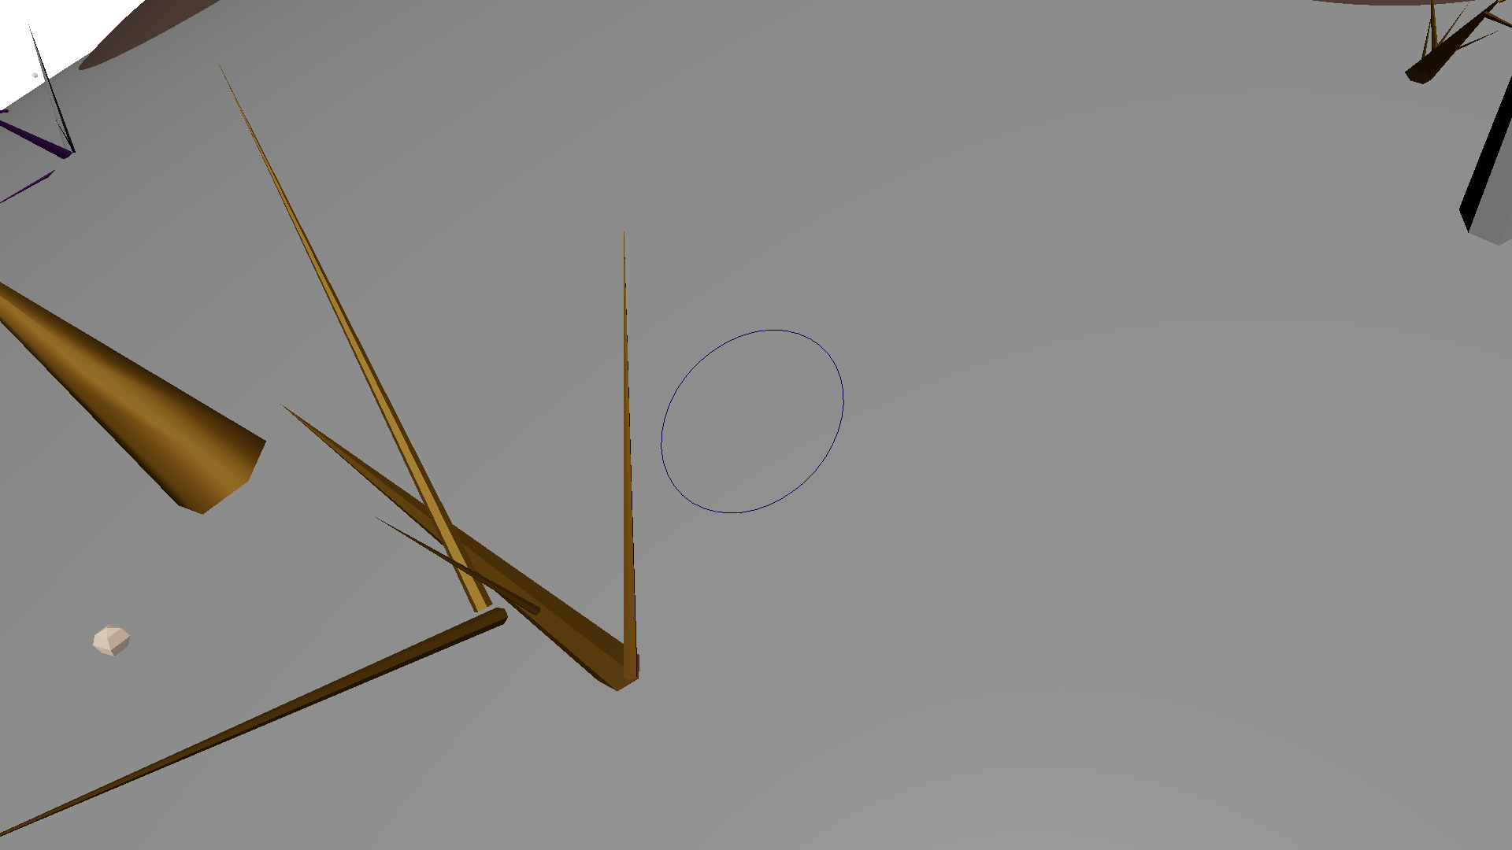
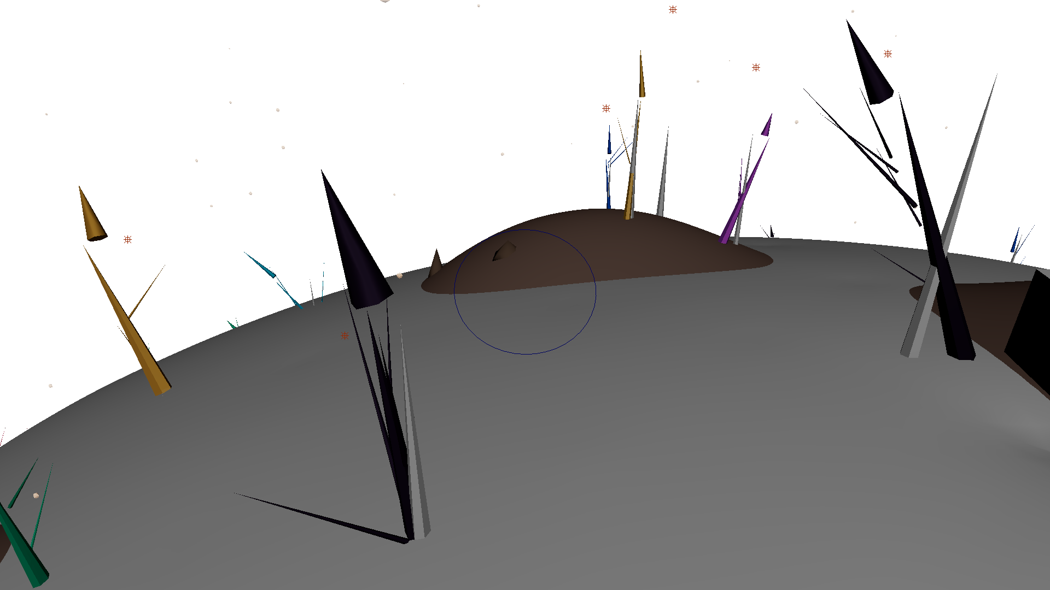
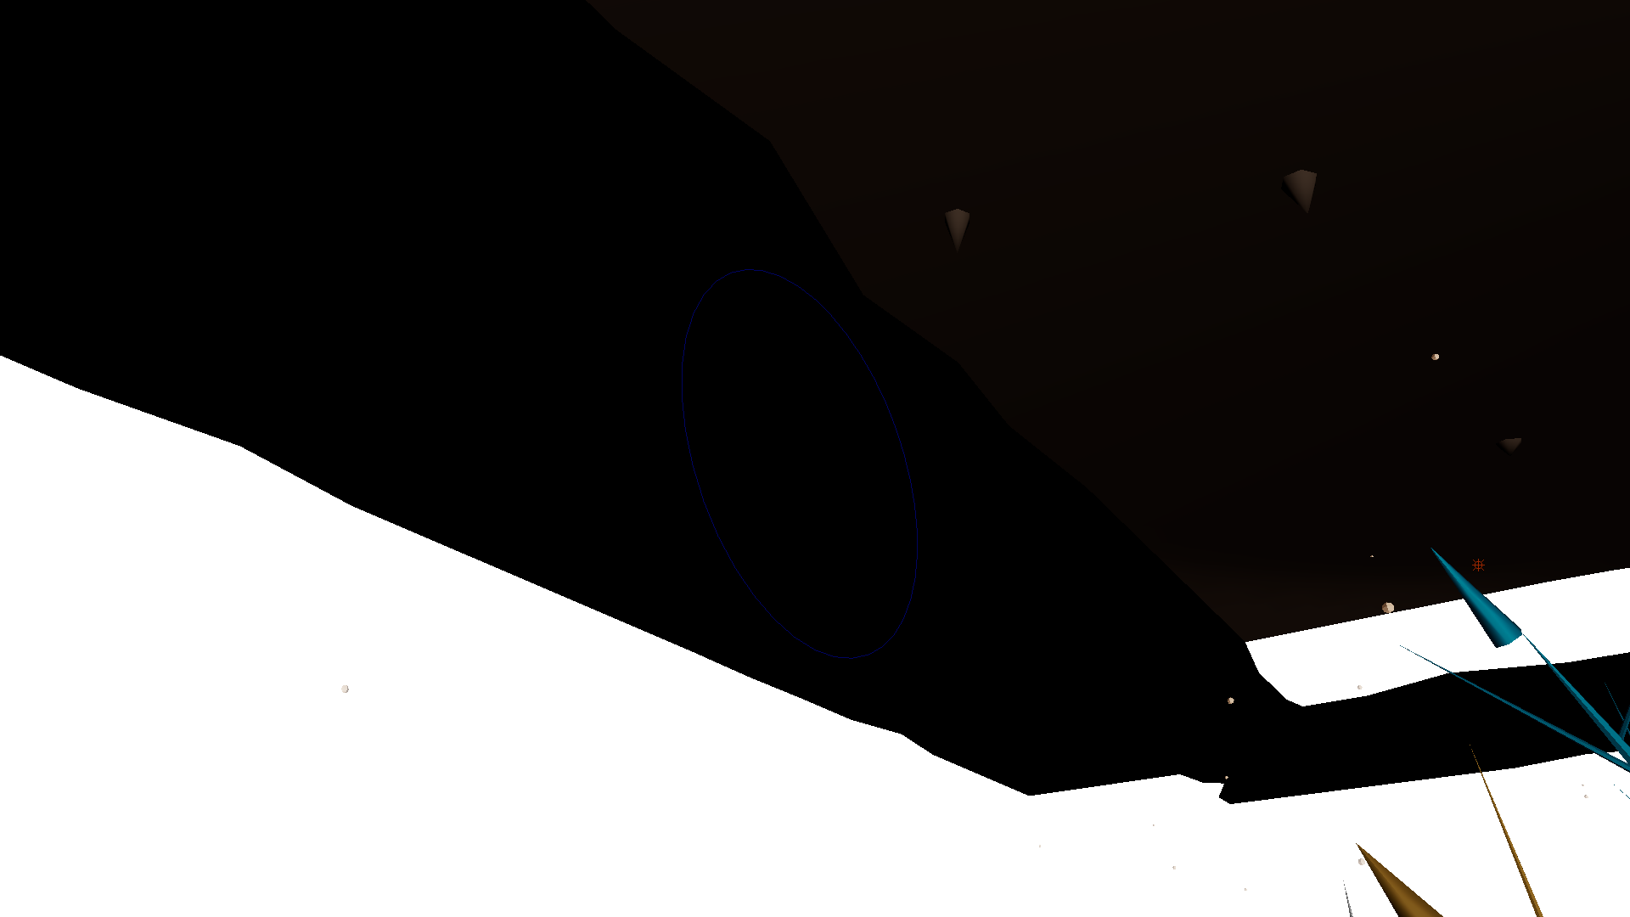
11 · ANIMATION
v2→v3 动态相机
动画成果 — 960 帧飞越 + 56 颗生长
frame 000 · 入口俯瞰
frame 360 · 紧贴晶体群
frame 600 · 深处转弯
frame 840 · 全景收尾
960
56
帧飞越动画 · 32 秒 30fps · 动态相机路径根据晶体位置自适应
颗晶体生长动画 · Scale 0→1 · 错开启动帧 · 720 帧周期
入口俯冲 → 紧贴晶体群掠过 → 深处转弯 → 全景上升 · DOF f/3.2 · 35mm
168 条 animCurveTU 缩放曲线驱动 · .ma 场景中 Maya 按 ▶ 可播放
Crystal Cavern · ZJU 2026 · Prof. Xiaosong Yang
11 / 12

Slide 12
12 · AI USAGE & ASSESSMENT
AI 工具 · 评估对照 · Thank You
AI 工具使用记录 · 含贡献范围
评估标准对照
Claude Code
流程控制与函数
7 模块 · 30+ 函数
算法设计 · 代码生成 · 全模块重构 · 场景搭建
数据结构
2D 高度图 · 种子字典 · 光锚点
Claude MCP
Maya 直接操控 · 28 技能 · 调试诊断
GUI
4 标签页 · 16 控件
GLM-5.2
算法复杂度
4 个已发表算法 · 标注引用
递归 L-system · Bridson 实现 · OpenMaya2 优化 · PPT v3
ChatGPT
视觉冲击
六边形 · 10 宝石 · 体积雾
算法选型 · 论文引用核实
Python 驱动 Maya
一键生成 + 动画 · 零手动
声明：AI 是实现工具而非创作主体 — 设计决策由作者做出，代码经 Maya 实机验证
Thank You
Crystal Cavern · 未来创新设计 · 浙江大学 2026 · Q&A
Crystal Cavern · ZJU 2026 · Prof. Xiaosong Yang
12 / 12

